Slide 1


МОБІЛЬНИЙ РЯТУВАЛЬНИЙ ЦЕНТР ШВИДКОГО РЕАГУВАННЯ
ДЕРЖАВНОЇ СЛУЖБИ УКРАЇНИ З НАДЗВИЧАЙНИХ СИТУАЦІЙ
ГРУПА ЗАБЕЗПЕЧЕННЯ АВАРІЙНО-РЯТУВАЛЬНИХ РОБІТ
АВАРІЙНО-РЯТУВАЛЬНОЇ ЧАСТИНИ З ЛІКВІДАЦІЇ НАСЛІДКІВ НАДЗВИЧАЙНИХ СИТУАЦІЙ
НАВЧАЛЬНА ГРУППА № 13

Slide 2
ПРОФІЛЬНА ПІДГОТОВКА
Тема: Кодекс цивільного захисту України.

Slide 3
Ко́декс циві́льного за́хисту Україн́и — кодекс, що регулює відносини, пов'язані із захистом населення, територій, навколишнього природного середовища та майна від надзвичайних ситуацій, реагуванням на них, функціонуванням єдиної державної системи цивільного захисту, та визначає повноваження органів влади, права та обов'язки громадян, підприємств, установ та організацій.
НА МОМЕНТ ПРИЙНЯТТЯ КОДЕКС МІСТИВ 140 СТАТЕЙ І ЧОТИРИ ПРИКІНЦЕВИХ/ПЕРЕХІДНИХ ПОЛОЖЕННЯ, ОБ'ЄДНАНИХ У 12 РОЗДІЛІВ:
  Розділ I ЗАГАЛЬНА ЧАСТИНА
  Розділ II ЄДИНА ДЕРЖАВНА СИСТЕМА ЦИВІЛЬНОГО ЗАХИСТУ
  Розділ III ПОВНОВАЖЕННЯ СУБ'ЄКТІВ ЗАБЕЗПЕЧЕННЯ ЦИВІЛЬНОГО ЗАХИСТУ
  Розділ IV ЗАХИСТ НАСЕЛЕННЯ І ТЕРИТОРІЙ ВІД НАДЗВИЧАЙНИХ СИТУАЦІЙ
  Розділ V ЗАПОБІГАННЯ НАДЗВИЧАЙНИМ СИТУАЦІЯМ
  Розділ VI РЕАГУВАННЯ НА НАДЗВИЧАЙНІ СИТУАЦІЇ ТА ЛІКВІДАЦІЯ ЇХ НАСЛІДКІВ
  Розділ VII НАВЧАННЯ ОСІБ РЯДОВОГО І НАЧАЛЬНИЦЬКОГО СКЛАДУ СЛУЖБИ ЦИВІЛЬНОГО
  ЗАХИСТУ ТА РЯТУВАЛЬНИКІВ, КЕРІВНОГО СКЛАДУ, ФАХІВЦІВ, ДІЯЛЬНІСТЬ ЯКИХ ПОВ'ЯЗАНА
  З ОРГАНІЗАЦІЄЮ І ЗДІЙСНЕННЯМ ЗАХОДІВ З ПИТАНЬ ЦИВІЛЬНОГО ЗАХИСТУ, ПІДГОТОВКА
  ОРГАНІВ УПРАВЛІННЯ ТА СИЛ ЦИВІЛЬНОГО ЗАХИСТУ
  Розділ VIII ФІНАНСОВЕ ТА МАТЕРІАЛЬНО-ТЕХНІЧНЕ ЗАБЕЗПЕЧЕННЯ ЗАХОДІВ ЦИВІЛЬНОГО
  ЗАХИСТУ
  Розділ IX КОМПЛЕКТУВАННЯ ОРГАНІВ УПРАВЛІННЯ ТА СИЛ ЦИВІЛЬНОГО ЗАХИСТУ,
  ПРОХОДЖЕННЯ СЛУЖБИ ЦИВІЛЬНОГО ЗАХИСТУ
  Розділ X СОЦІАЛЬНИЙ ТА ПРАВОВИЙ ЗАХИСТ ОСІБ РЯДОВОГО І НАЧАЛЬНИЦЬКОГО
  СКЛАДУ СЛУЖБИ ЦИВІЛЬНОГО ЗАХИСТУ, ПРАЦІВНИКІВ ОРГАНІВ УПРАВЛІННЯ ТА СИЛ
  ЦИВІЛЬНОГО ЗАХИСТУ І ОСІБ, ЗВІЛЬНЕНИХ ІЗ СЛУЖБИ ЦИВІЛЬНОГО ЗАХИСТУ
  Розділ XI ЗАКЛЮЧНА ЧАСТИНА
  Розділ XII ПРИКІНЦЕВІ ТА ПЕРЕХІДНІ ПОЛОЖЕННЯ.

Slide 4
СИЛИ ЦИВІЛЬНОГО ЗАХИСТУ
Основними завданнями сил цивільного захисту є
1) проведення робіт та вжиття заходів щодо запобігання надзвичайним ситуаціям, захисту населення і територій від них;
2) проведення аварійно-рятувальних та інших невідкладних робіт;
3) гасіння пожеж;
4) ліквідація наслідків надзвичайних ситуацій в умовах екстремальних температур, задимленості, загазованості, загрози вибухів, обвалів, зсувів, затоплень, радіоактивного, хімічного забруднення та біологічного зараження, інших небезпечних проявів;
5) проведення піротехнічних робіт, пов’язаних із знешкодженням вибухонебезпечних предметів, що залишилися на території України після воєн, сучасних боєприпасів та підривних засобів (крім вибухових пристроїв, що використовуються у терористичних цілях), крім територій, які надані для розміщення і постійної діяльності військових частин, військових закладів освіти, підприємств та організацій Збройних Сил України, інших військових формувань;
6) здійснення через підрозділи Оперативно-рятувальної служби цивільного захисту комплексу заходів з метою ліквідації небезпек, пов’язаних із вибухонебезпечними предметами, зокрема нетехнічне та технічне обстеження територій, складення карт, виявлення, знешкодження та/або знищення вибухонебезпечних предметів, маркування, підготовки документації після розмінування, надання громадам інформації про протимінну діяльність та передачу очищеної території;
Склад та основні завдання сил цивільного захисту
1. До сил цивільного захисту належать:
1) Оперативно-рятувальна служба цивільного захисту;
2) аварійно-рятувальні служби;
3) формування цивільного захисту;
4) спеціалізовані служби цивільного захисту;
5) пожежно-рятувальні підрозділи (частини);
6) добровільні формування цивільного захисту.

Slide 5
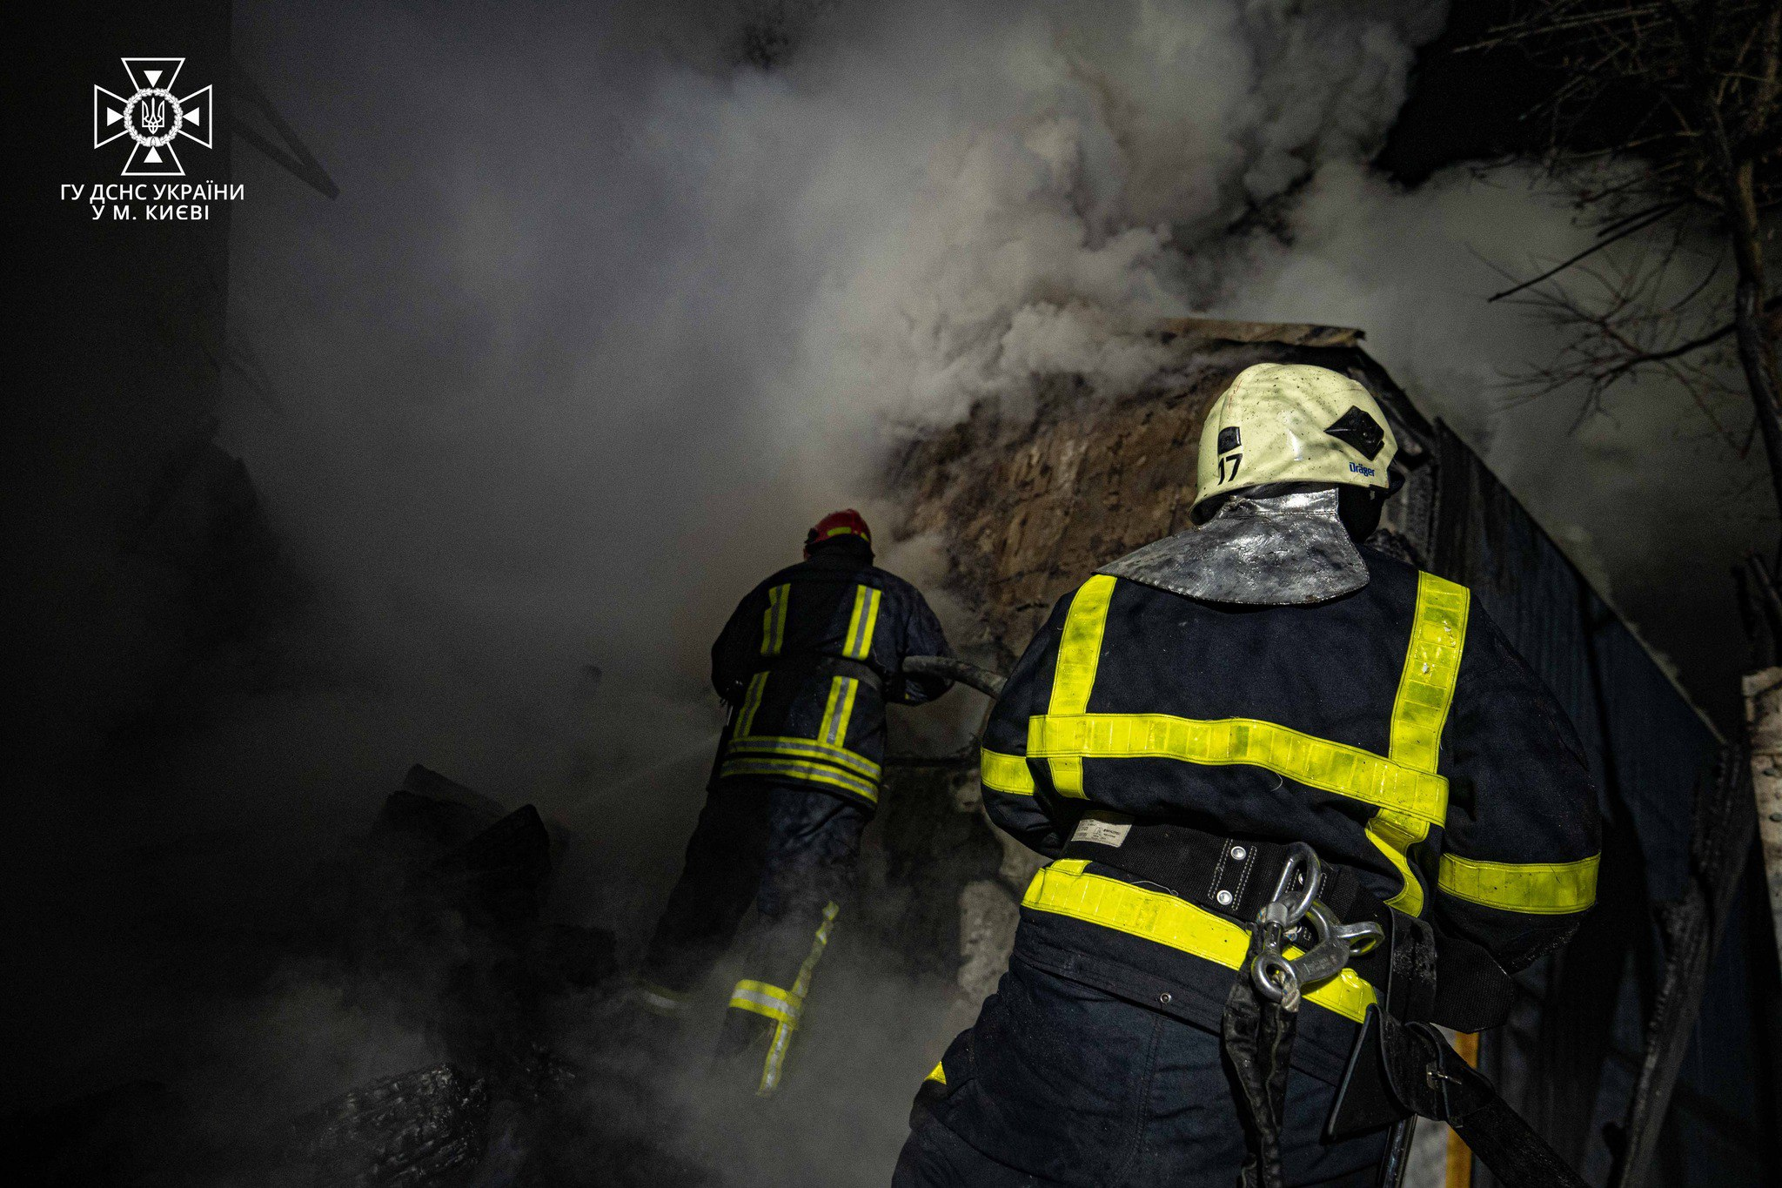
7) проведення вибухових робіт для запобігання виникненню надзвичайних ситуацій та ліквідації їх наслідків;
8) проведення робіт щодо життєзабезпечення постраждалих;
9) надання екстреної медичної допомоги постраждалим у районі надзвичайної ситуації і транспортування їх до закладів охорони здоров’я;
10) участь у проведенні евакуації населення у разі виникнення або загрози виникнення надзвичайної ситуації, а також із зон збройних конфліктів (з районів можливих бойових дій) у безпечні райони;
11) здійснення перевезень матеріально-технічних засобів, призначених для проведення аварійно-рятувальних та інших невідкладних робіт, ліквідації наслідків надзвичайних ситуацій та надання гуманітарної допомоги постраждалим внаслідок таких ситуацій;
12) надання допомоги іноземним державам щодо проведення аварійно-рятувальних та інших невідкладних робіт, ліквідації наслідків надзвичайних ситуацій, гуманітарного розмінування територій та водних акваторій;
13) проведення аварійно-рятувального обслуговування суб’єктів господарювання та окремих територій, на яких існує небезпека виникнення надзвичайних ситуацій.
Сили цивільного захисту можуть залучатися до проведення відновлювальних робіт.
Сили цивільного захисту, крім добровільних формувань цивільного захисту, забезпечуються засобами цивільного захисту для проведення робіт в автономному режимі протягом не менше трьох діб.

Slide 6
РЕАГУВАННЯ НА НАДЗВИЧАЙНІ СИТУАЦІЇ ТА ЛІКВІДАЦІЯ ЇХ НАСЛІДКІВ
Організація робіт з реагування на надзвичайні ситуації
1. Для координації дій органів державної влади та органів місцевого самоврядування, органів управління та сил цивільного захисту, а також організованого та планового виконання комплексу заходів та робіт з ліквідації наслідків надзвичайних ситуацій:
1) використовуються пункти управління та центри управління в надзвичайних ситуаціях;
2) утворюються спеціальні комісії з ліквідації наслідків надзвичайних ситуацій;
3) призначаються керівники робіт з ліквідації наслідків надзвичайних ситуацій;
4) утворюються штаби з ліквідації наслідків надзвичайних ситуацій;
5) визначається потреба у силах цивільного захисту;
6) залучаються сили цивільного захисту до ліквідації наслідків надзвичайної ситуації.
2. До утворення спеціальної комісії з ліквідації наслідків надзвичайних ситуацій або призначення керівника робіт з ліквідації наслідків надзвичайних ситуацій організацію заходів з ліквідації наслідків надзвичайних ситуацій здійснюють відповідні комісії з питань техногенно-екологічної безпеки та надзвичайних ситуацій.
3. Загальне керівництво організацією та проведенням заходів і робіт з ліквідації наслідків надзвичайних ситуацій, відновлювальних робіт здійснює залежно від рівня та характеру походження надзвичайної ситуації Кабінет Міністрів України, Рада міністрів Автономної Республіки Крим, центральні органи виконавчої влади, місцеві державні адміністрації, органи місцевого самоврядування, суб’єкти господарювання, на адміністративній території або території яких сталася надзвичайна ситуація.

Slide 7
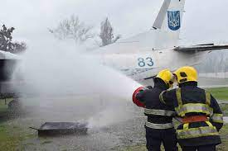
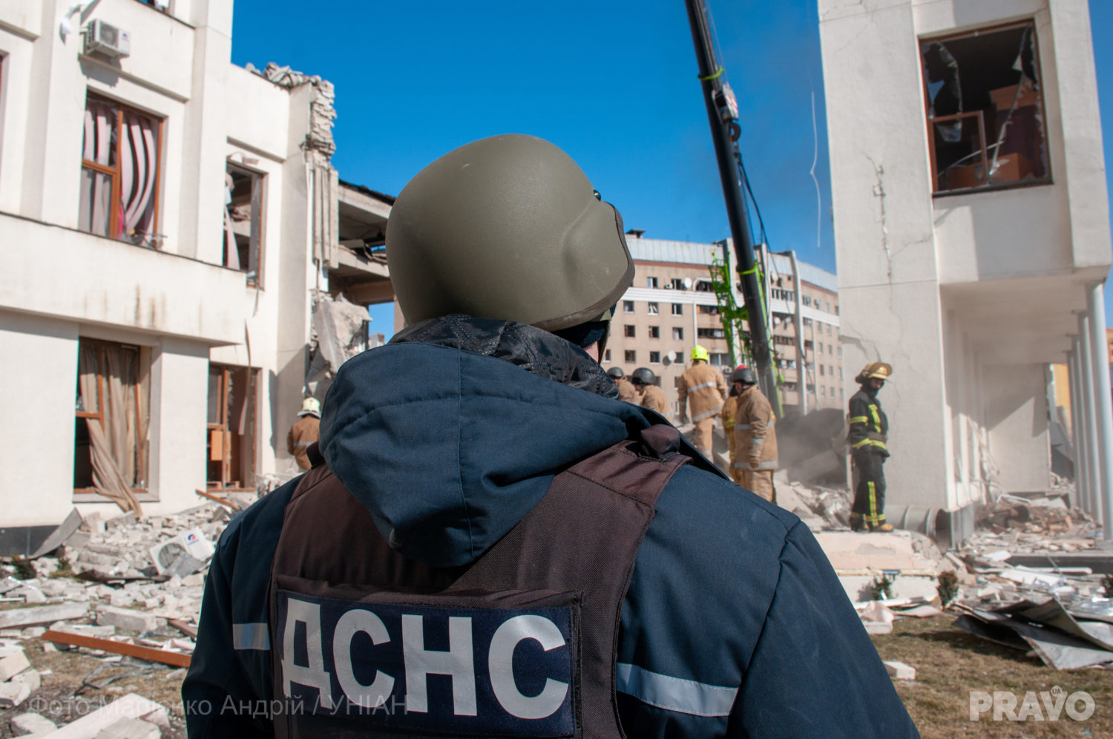
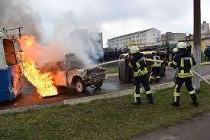
ЗАЛУЧЕННЯ СИЛ ЦИВІЛЬНОГО ЗАХИСТУ ДО ЛІКВІДАЦІЇ НАСЛІДКІВ НАДЗВИЧАЙНИХ СИТУАЦІЙ
1. Залучення сил цивільного захисту до ліквідації наслідків надзвичайних ситуацій здійснюється згідно з планами реагування на надзвичайні ситуації, планами взаємодії органів управління та сил цивільного захисту у разі виникнення надзвичайних ситуацій, а також планами локалізації і ліквідації аварій та їх наслідків.
2. Рішення про залучення сил цивільного захисту приймають органи управління, яким підпорядковані такі сили, на підставі звернень органів державної влади, органів місцевого самоврядування, суб’єктів господарювання, на території яких виникла надзвичайна ситуація, або керівник робіт з ліквідації наслідків надзвичайної ситуації відповідно до її рівня.
3. У надзвичайних ситуаціях сили і засоби функціональних підсистем підпорядковуються органам управління відповідних територіальних підсистем.

